Slide 1
Разработка системы микропроцессорной централизации стрелок и сигналов для станций ж/д транспорта
Выполнил:
Филатов И. Д.
Научный руководитель:
Грошев С. В.
Notes:
Здравствуйте уважаемые члены аттестационной комиссии.

Slide 2
Задачи дипломного проектирования
Разработать рабочий прототип системы МПЦ для станции метрополитена.
Разработать САПР для автоматизированного кодирования технических алгоритмов работы станции.
Notes:
Целью моего дипломного проекта является разработка системы микропроцессорной централизации стрелок и сигналов для станции метрополитена, а также комплекса программ САПР для автоматизированного проектирования технических алгоритмов.
Непосредственно создание системы МПЦ предполагалось в первую очередь для проработки структуры и функционала системы в общем, и вторично в рекламных целях для демонстрации возможностей компании.

Slide 3
Преимущества систем МПЦ относительно релейной централизации
Более высокая надежность
Возможность управления многими станциями из одного рабочего места
Расширенный набор технических функций
Возможность протоколирования действий эксплуатационного персонала
Встроенный диагностический контроль
Значительно меньшие габариты оборудования
Notes:
Системы централизации стрелок и сигналов могут быть релейными или микропроцессорными. В независимости от типа такие системы представляют собой комплекс технических решений, основные функции которого это контроль и управление станционными обьектами. По сравнению с устаревающими системами релейной централизации, системы микропроцессорной централизации обладают рядом преимуществ.

Slide 4
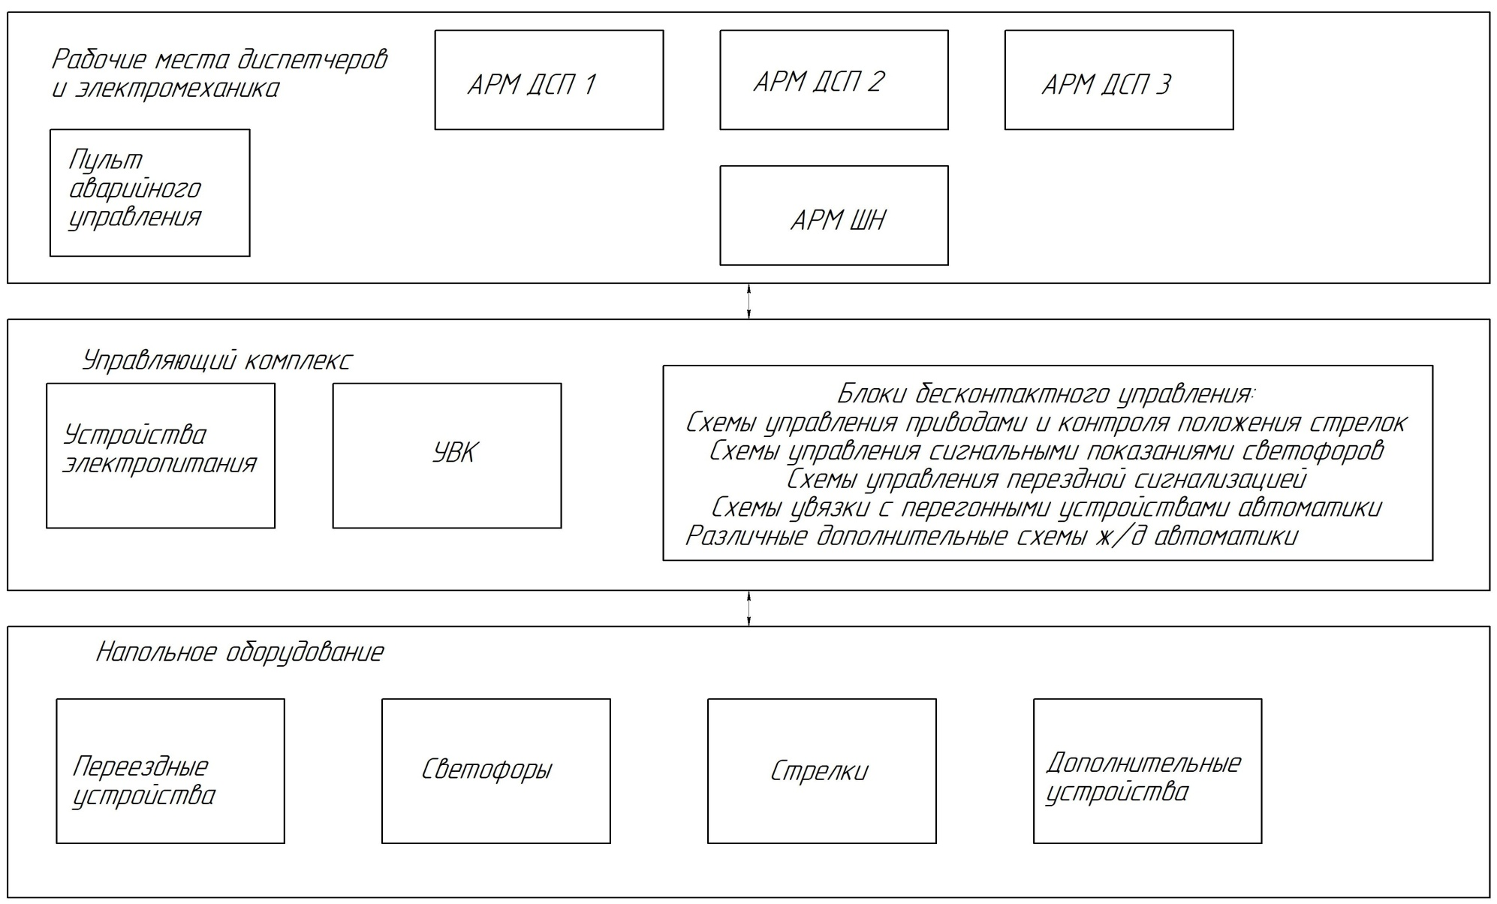
Структура разработанной системы МПЦ
Notes:
Разработанная МПЦ строится по трехуровневой структуре. Верхним уровнем являются автоматизированные рабочие места диспетчера в количестве до 3-х штук, и дежурного электромеханика. Второй уровень включает в себя источники питания, контроллеры, различные блоки и непосредственно управляющий вычислительный комплекс (УВК), в который и устанавливается разработанное программное обеспечение. Третий уровень – это напольное оборудование станции, стрелки, светофоры и т. п.

Slide 5
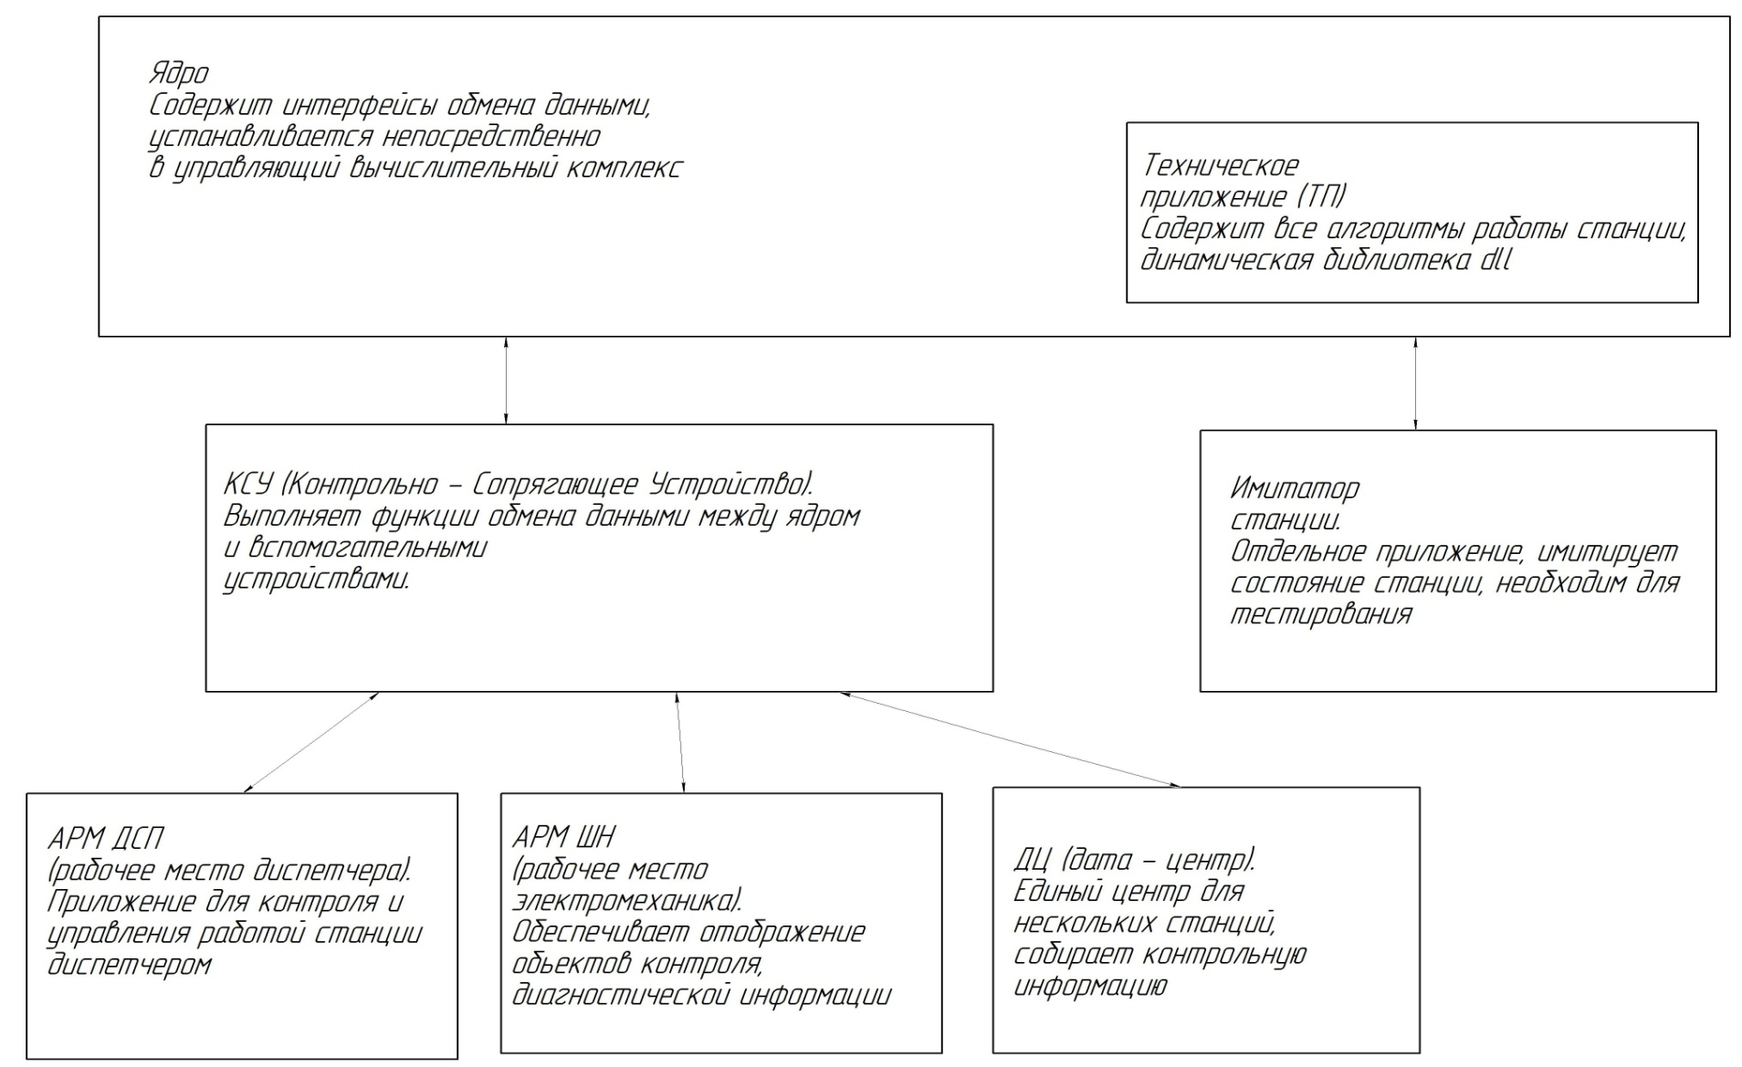
Структура программного обеспечения
Notes:
Теперь о структуре программного обеспечения. Центром системы является ядро станции, в нем реализованы все интерфейсы обмена данными между управляющим комплексом и внешними устройствами. Ядро содержит техническое приложение (ТП), которое представляет собой динамическую библиотеку dll и содержит все технические алгоритмы работы станции. Ядро циклически обменивается данными с имитатором и КСУ (контрольно-сопрягающее устройство). Имитатор - программа обеспечивающая имитацию состояний элементов станции. КСУ выполняет функцию обмена данными между ядром и вспомогательными устройствами – АРМ ДСП, АРМ ШН и ДЦ. АРМ ДСП и АРМ ШН предназначены для ручного управления станцией и мониторинга работы напольного оборудования. Дата центр выполняет функцию сбора общей информации по станции в единое хранилище данных, отвечает за несколько независимых станций.

Slide 6
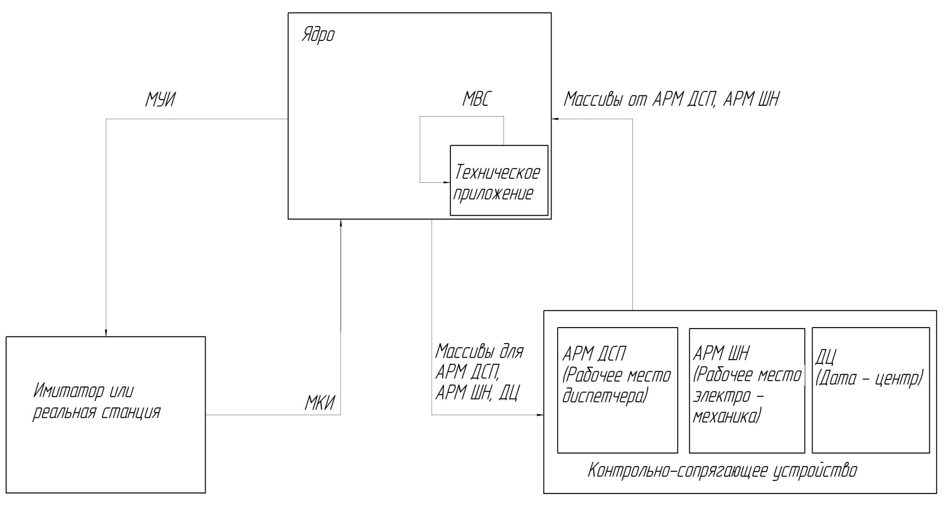
Протокол обмена данными
Notes:
Как уже было сказано ранее, ядро циклически обменивается данными с внешними устройствами. Формат обмена – побитовые массивы. Для обмена данными непосредственно со станцией или имитатором имеется 3 вида массивов – МКИ (массив контрольной информации), МУИ (массив управляющей информации) и МВС (массив внутренних состояний). В массиве МКИ содержится информация о состоянии элементов на станции. Массив МУИ содержит информацию по управлению станцией. Оба эти массива обнуляется и заполняются информацией каждый цикл. МВС формируется на основе МКИ и предназначен для резервного хранения состояний, на случай потери связи с полем. Рассмотрим на примере. От диспетчера поступает команда перевода стрелки. Если перевод возможен, в массив МУИ записывается соответствующий бит противоположного положения стрелки. Через определенное количество циклов проверяется состояние массива МКИ – если стрелка поменяла свое положение, диспетчеру отправляется сообщение с успешным выполнением операции, иначе сообщение с ошибкой.

Slide 7
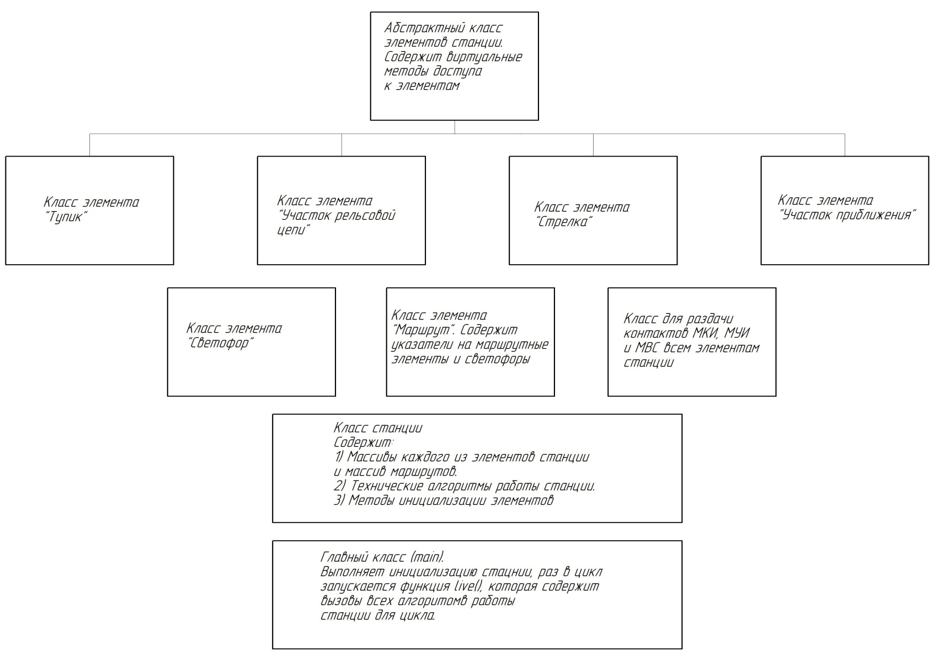
Структура технического приложения при ручном кодировании алгоритмов
Notes:
Разработанная МПЦ содержит техническое приложение с вручную закодированными алгоритмами. Изначально программировались все элементы станции – тупик, участок приближения, участок пути, стрелка и светофор.
Далее реализуется класс маршрута, который содержит указатели на маршрутные элементы и светофоры.
Класс для раздачи контактов МКИ, МУИ и МВС выполняет функцию связи программного элемента и реального на станции.
В классе станции содержатся все технические алгоритмы работы МПЦ, а также массивы всех элементов, маршрутов и методы их инициализации.
В главном классе ТП реализуется взаимодействие запрограммированных элементов с внешними массивами.

Slide 8
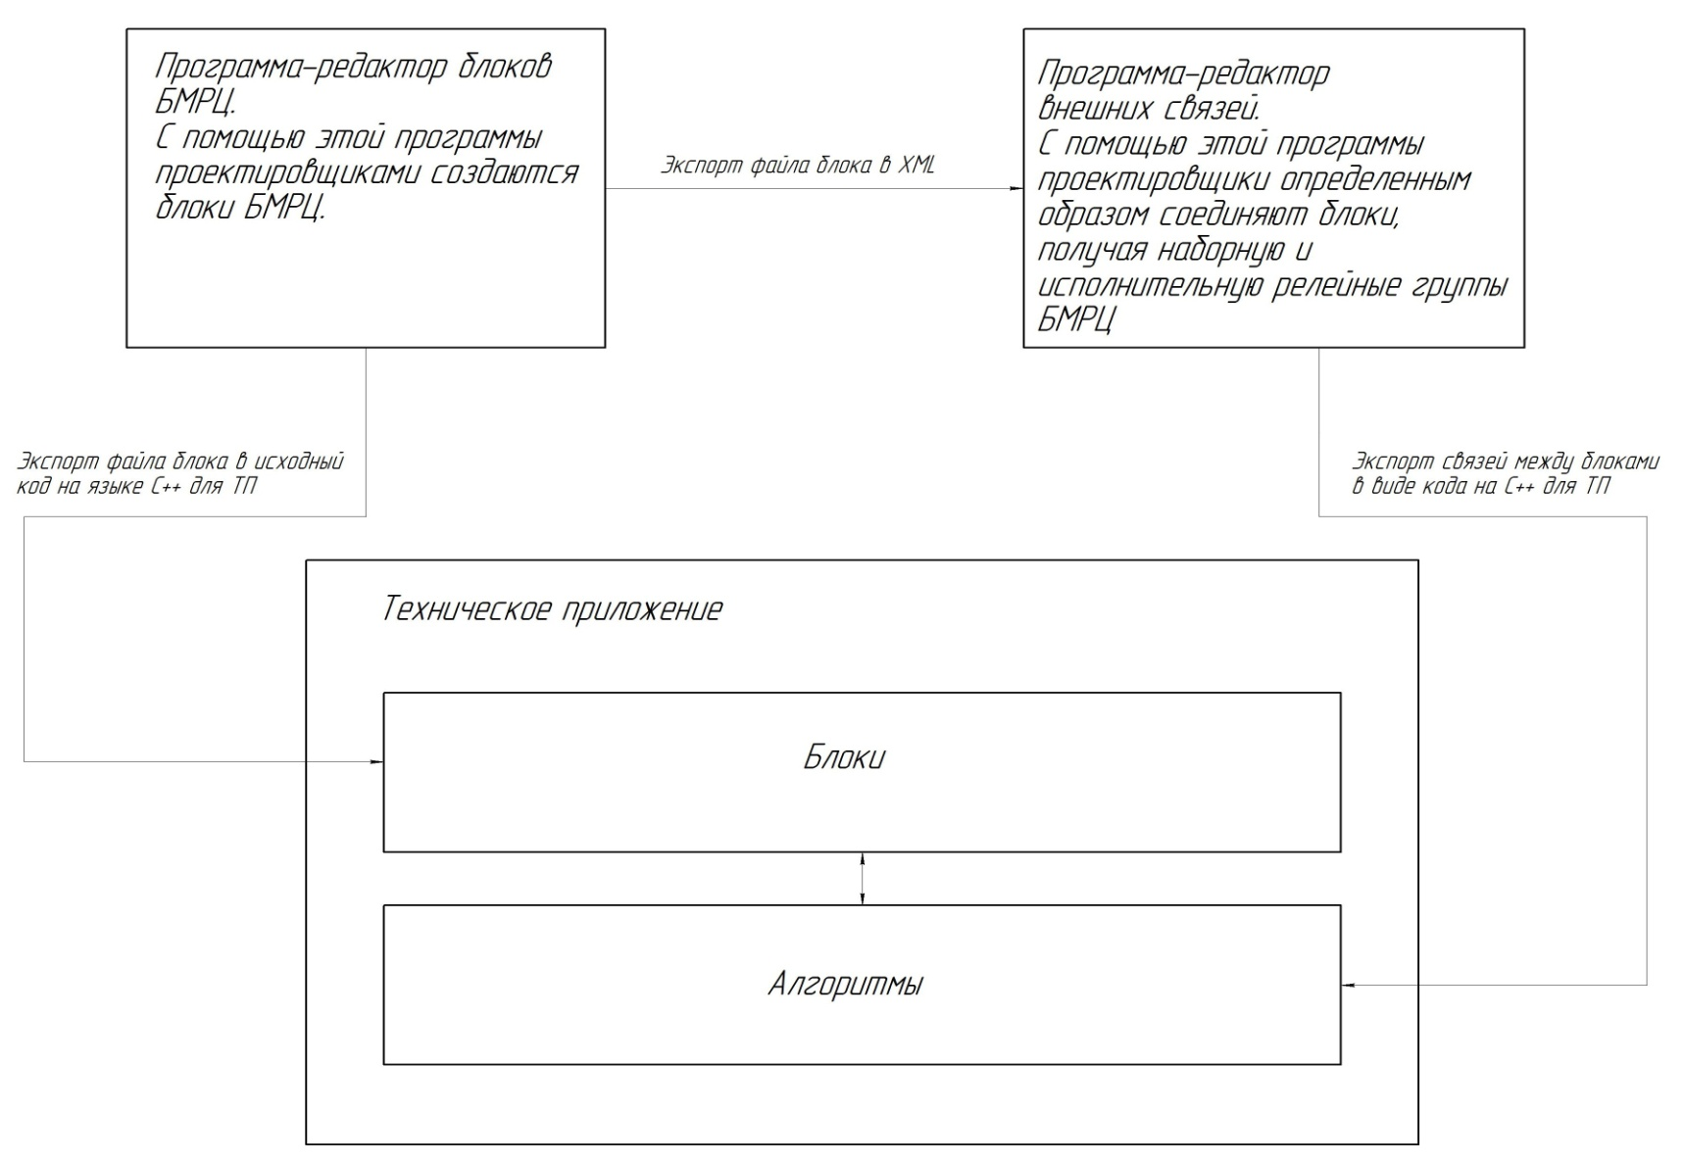
Автоматизированное кодирование алгоритмов
Notes:
В основе идеи автоматической генерации библиотеки ТП станции лежит БМРЦ (блочная маршрутно – релейная централизация).
БМРЦ представляет набор релейных блоков, с помощью которых маршрут любой сложности задается нажатием кнопок начала и конца. Каждый блок отвечает за один или несколько станционных элементов.
Комплекс программ САПР содержит программы для проектирования отдельного блока БМРЦ и соединения этих блоков. В программе редакторе блоков проектировщики создают блоки, которые экспортируются в виде xml в программу – редактор внешних связей и в виде исходного кода на языке с++ в техническое приложение. В программе – редакторе внешних связей проектировщики определенными образом соединяют блоки, получая БМРЦ. Далее полученная БМРЦ экспортируется в виде функции в исходный код технического приложения.
Таким образом, например для команды задания маршрута, в техническом приложении происходит имитация нажатия маршрутных кнопок по схеме бмрц.

Slide 9
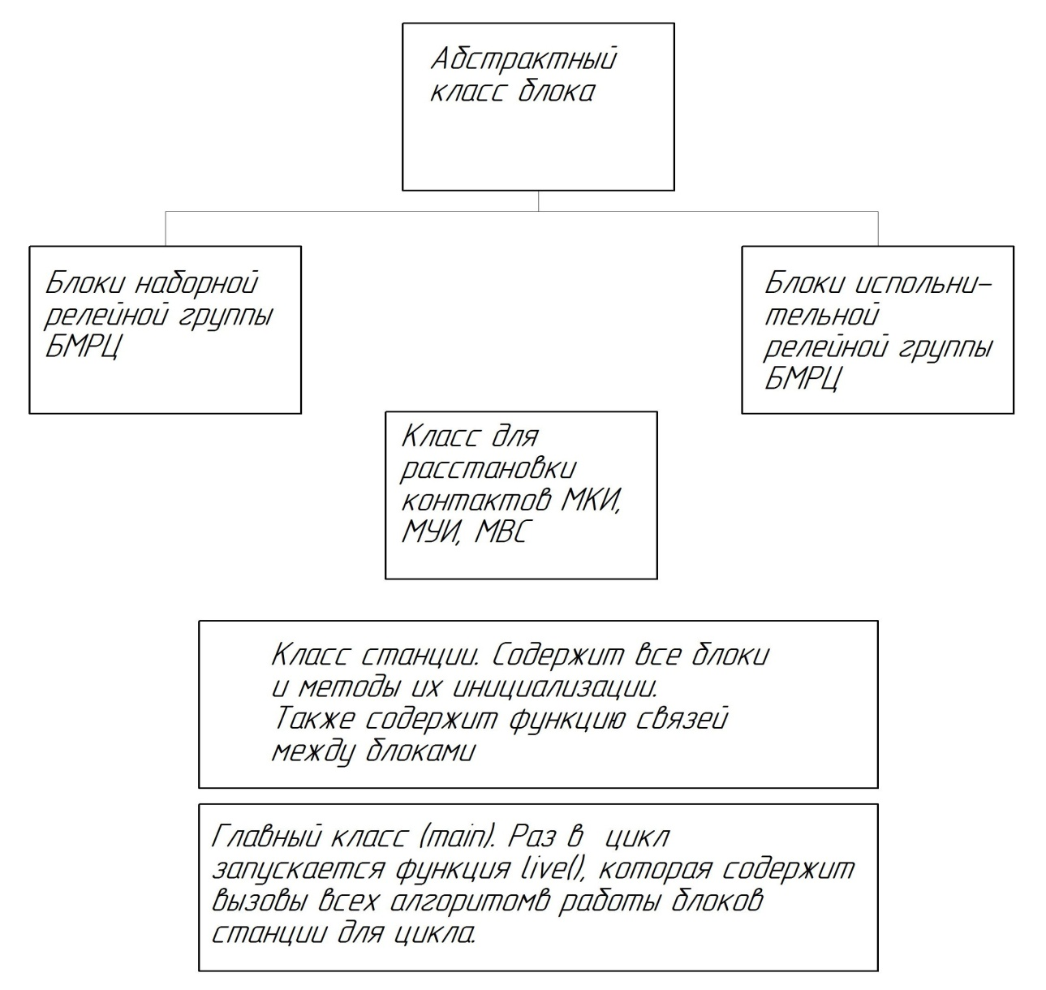
Структура технического приложения при автоматизированном кодировании алгоритмов
Notes:
Структура технического приложения при автоматизированном кодировании алгоритмов с помощью САПР фактически повторяет структуру ТП при ручном кодировании, с той разницей, что вместо классов элементов и маршрутов выступают классы блоков БМРЦ, а вместо функций технических алгоритмов функция связей между блоками.
На данный момент указанная структура неокончательная, так как работы по созданию ТП по схеме БМРЦ еще не закончены.

Slide 10
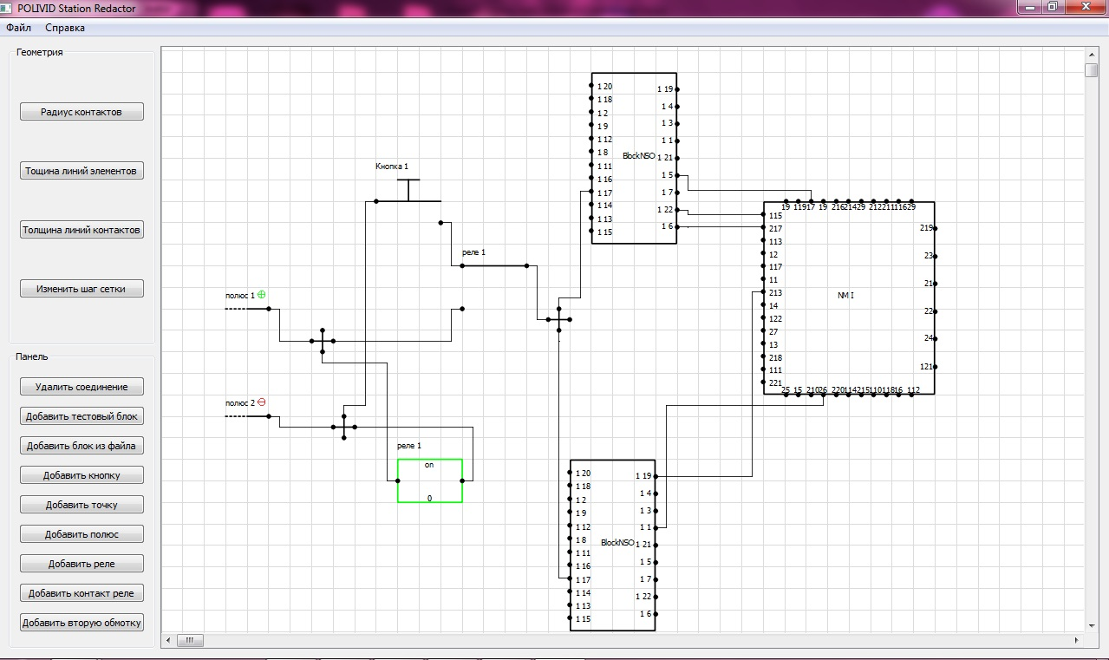
Интерфейс разработанной САПР
Notes:
На слайде представлен интерфейс программы редактора внешних связей, которая предназначена для создания схемы БМРЦ станции.
Функционал каждого элемента схемы БМРЦ доступен по правому клику по нему.

Slide 11
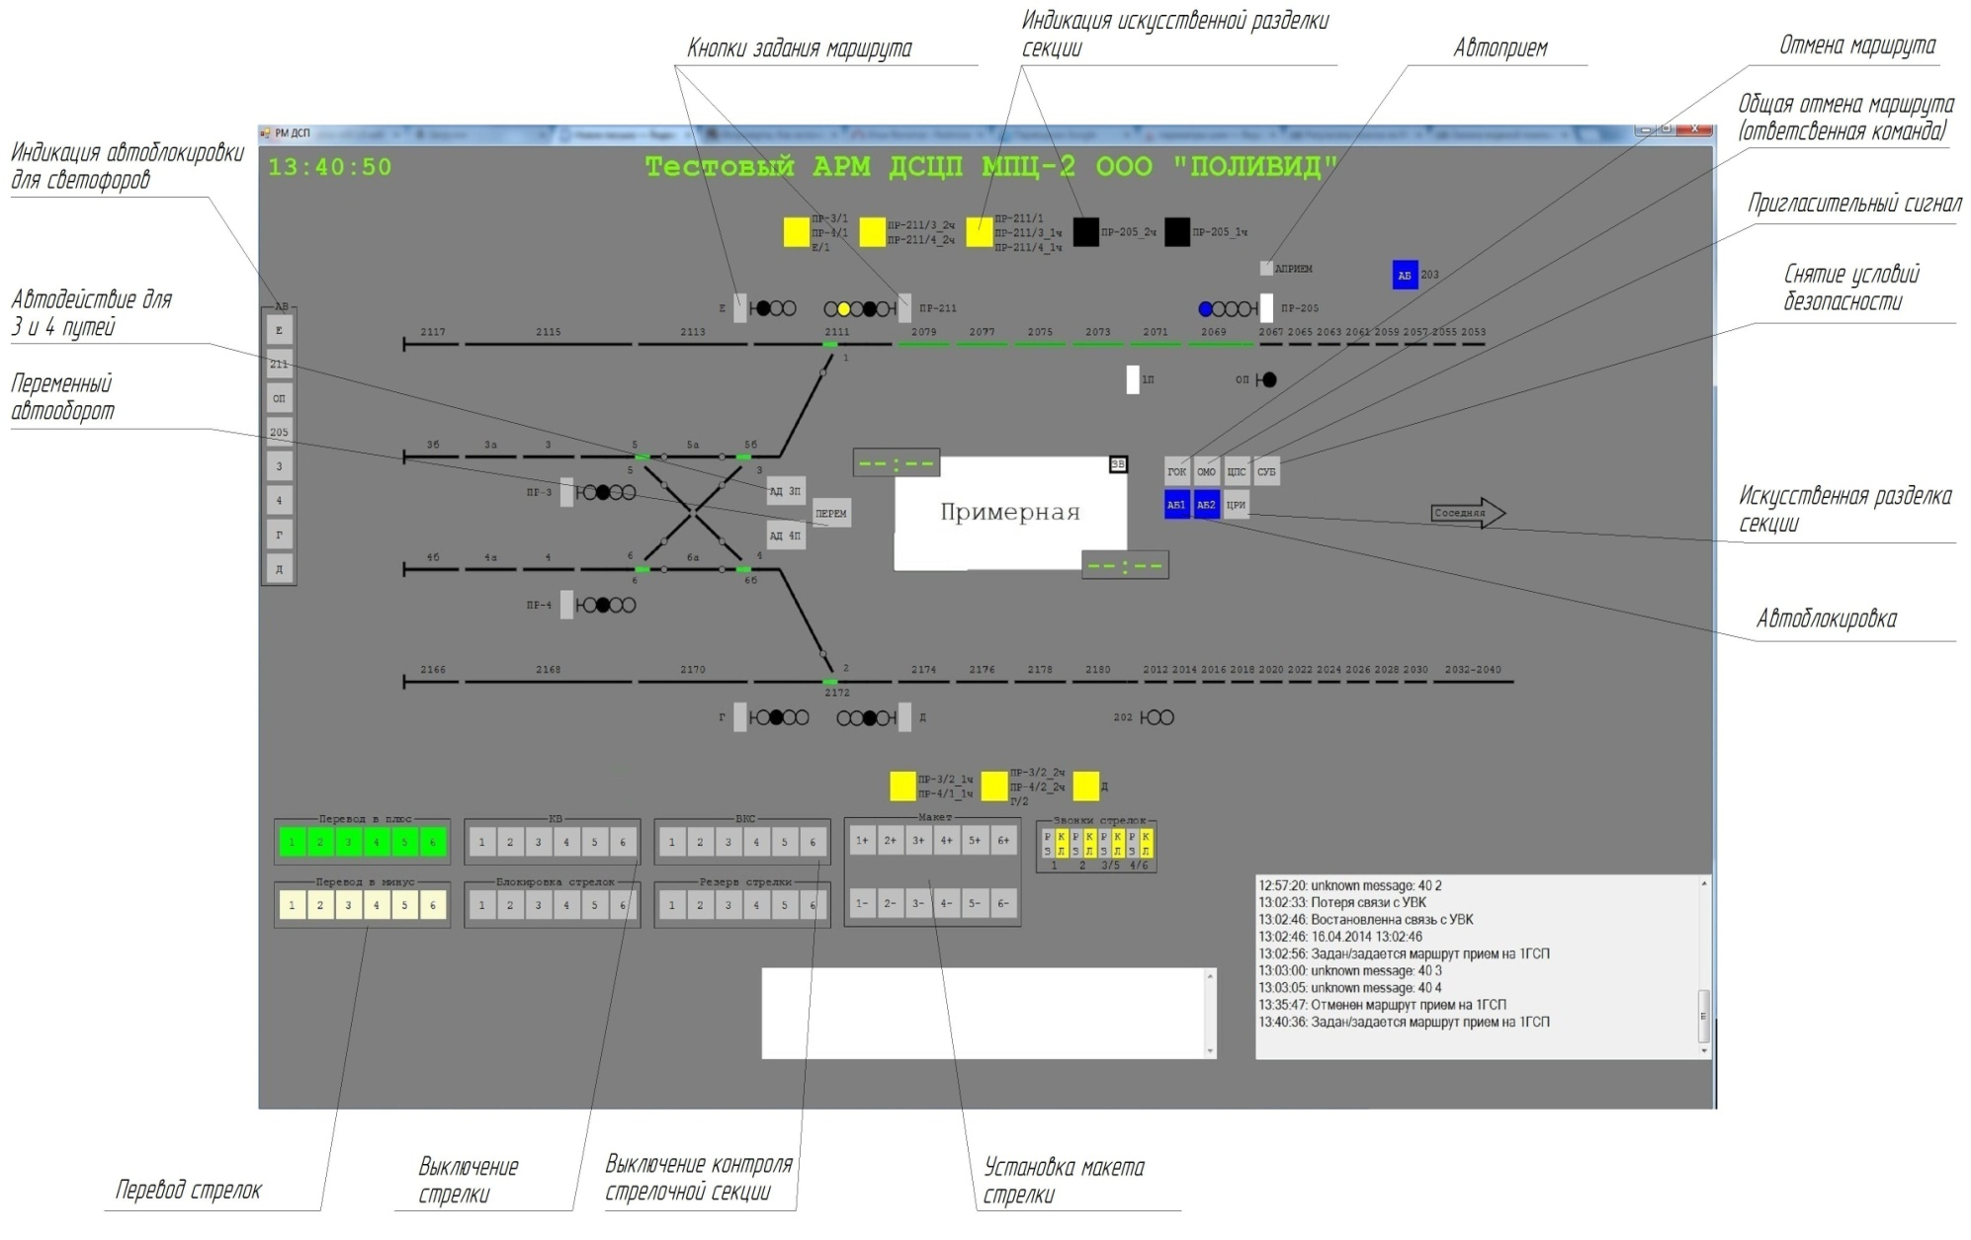
Интерфейс рабочего места диспетчера
Notes:
Интерфейс рабочего места диспетчера разработан полностью в соответствии с железнодорожной тематикой.
В системе предусмотрено включение и отключение режимов автоблокировки (кнопки АБ) и автодействия (кнопки АПРИЕМ, АД).
Автоблокировка — это система автоматического регулирования движением поездов, когда управление сигнальными показаниями светофоров происходит автоматически под воздействием поезда.
Автодействие – режим автоматического циклического задания одного или нескольких маршрутов.

Slide 12
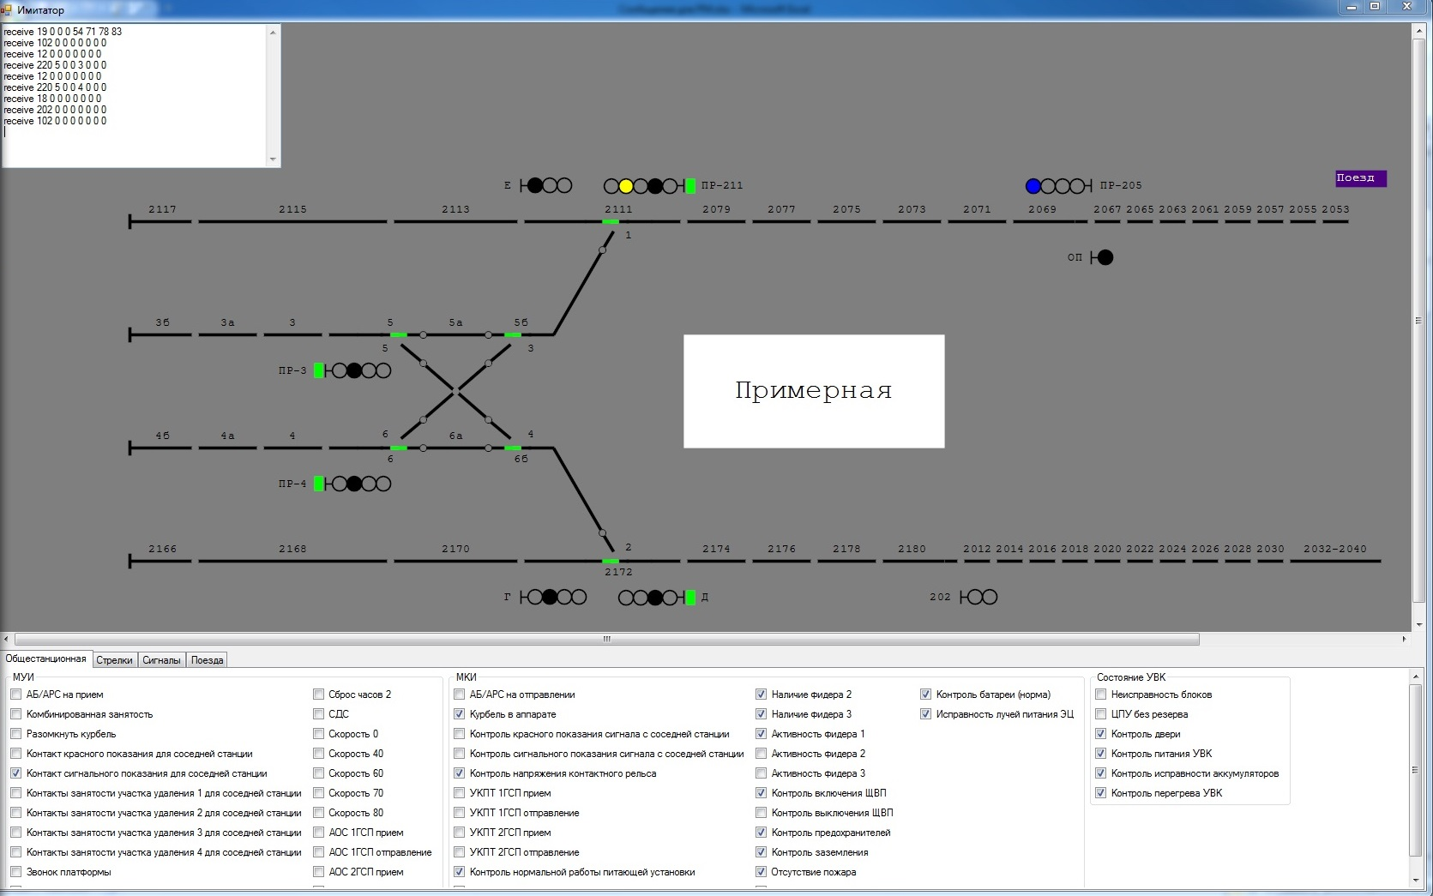
Интерфейс имитатора станции
Notes:
Имитатор – это программа имитирующая состояние поля станции. Для автоматического тестирования были разработанные специальные методы, моделирующие поведение станции в течение дня. А именно – подача поездов, включение и выключение автодействий, отказ работы стрелок и т.п.
Программное обеспечение отработало без сбоев.

Slide 13
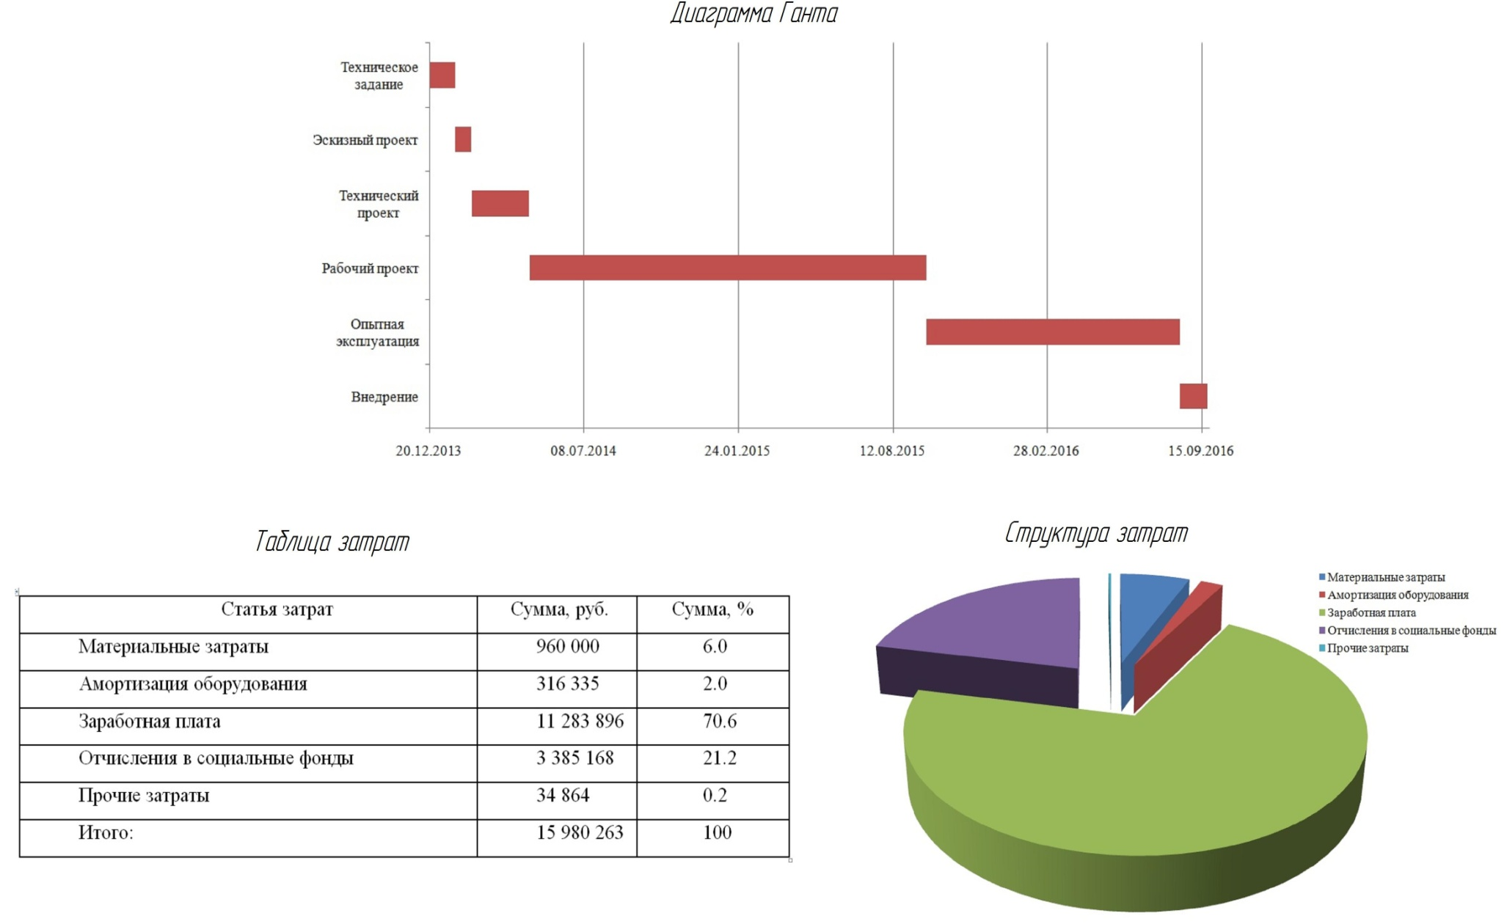
Организационно – экономическая часть
Notes:
Также в дипломном проекте был проведен анализ материальных расходов и затрат времени на разработку программного обеспечения.
В ходе расчетов выявлено, что разработка с учетом использования САПР и выполнения в срок, полностью окупается при установке на малую типовую станцию железнодорожного транспорта в 32 стрелки.

Slide 14
Выводы
Проработана и утверждена структура системы МПЦ
Разработан интерфейс рабочего места диспетчера
Разработан рабочий прототип системы МПЦ для типовой станции метрополитена
Разработаны программы САПР для автоматизированной генерации технических алгоритмов работы станции
Начата работа по разработке системы МПЦ с использованием САПР
Notes:
Разработанная система МПЦ успешно выполнила свои функции, а именно - демонстрация возможностей компании, проработка структуры системы в целом, разработка сопутствующих системе МПЦ интерфейсов.
Работа по автоматизации и ускорению разработки системы МПЦ еще не закончена, но уже есть наработки в этом направлении в виде реализации комплекса программ САПР и начала работ по созданию технического приложения.

Slide 15
Спасибо за внимание!

